Slide 1


軟體工程
12-1 寫程式
12-2 軟體開發生命週期
12-3 軟體品質認證
12-4 UML

Slide 2
12-1 寫程式

Slide 3
河內塔(Tower of Hanoi)
河內塔問題於1883年由一位法國數學家在報章上刊載出，成為一個動動腦問題。它有一個不可考的神秘傳說，源自古印度神廟中的一段故事。
據說在古印度有一神廟是宇宙的中心，神廟內插有三條木柱，其中一個木柱由下到上套有共64個由大到小依序直徑遞減的環型金屬片。天神指示僧侶們要想辦法把這64個環型金屬片從原本的木柱移動到另一個木柱上面。

Slide 4
移動時必須一次只能動一個金屬片，並且所有的過程中，不論金屬片暫套在哪個木柱上，都得遵循下面的金屬片直徑得比在上面的金屬片直徑大的原則。直到僧侶們把64個金屬片都完整搬運到另一個木柱之後，西方極樂世界將到來。

Slide 5
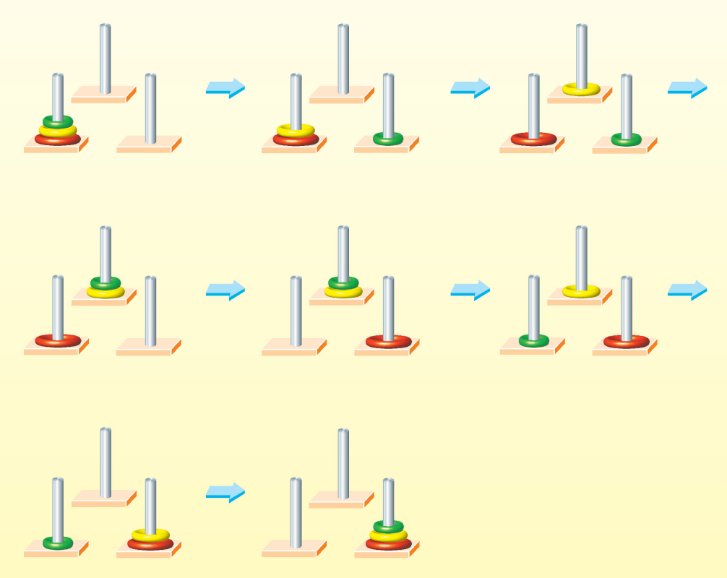
這是一般人樂於鬥智的動動腦問題，也是學習演算法時很重要的一個演算法課題。

Slide 6
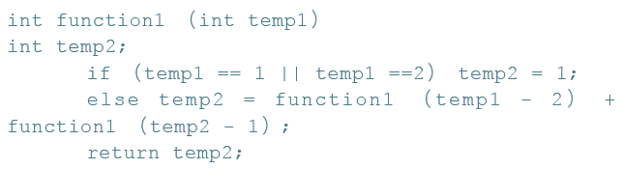
12-1 寫程式
上面的程式碼，各位可以一眼即辨出這個函式在做什麼事情嗎？如果我們把它取上比較好的名字，並且加以有條理的排版，改寫為如下的情況呢？

Slide 7
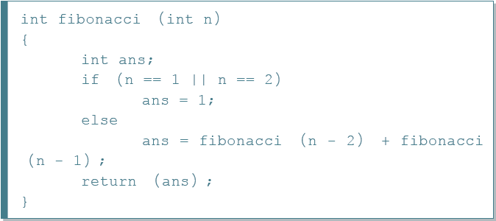
12-1 寫程式

Slide 8
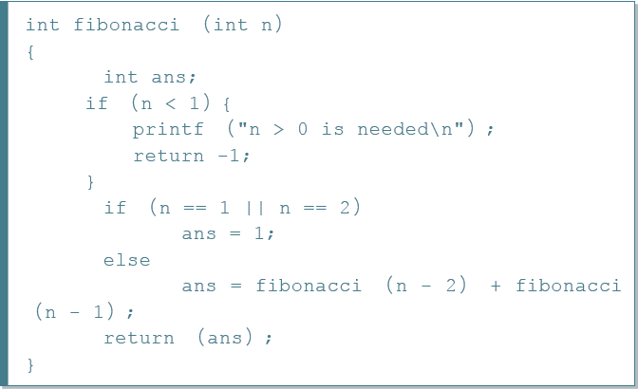
12-1 寫程式

Slide 9
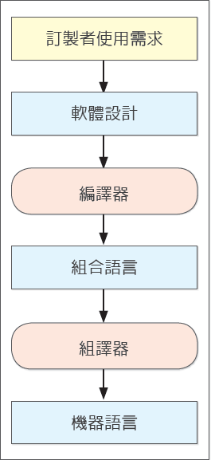
12-1 寫程式
軟體的轉譯步驟

Slide 10
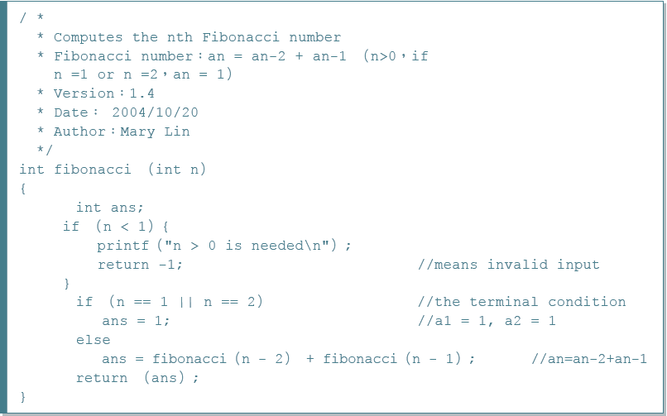
12-1 寫程式

Slide 11
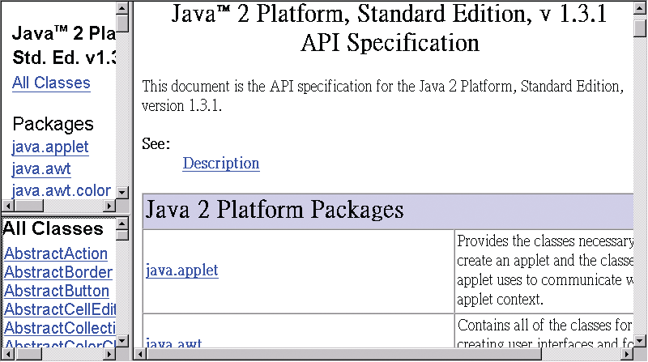
12-1 寫程式
Java的API文件

Slide 12

12-2 軟體開發生命週期
瀑布式模型
螺旋式模型
需求分析
設計
編碼
測試
維護

Slide 13
12-2 軟體開發生命週期
瀑布式模型 (waterfall model)
螺旋式模型 (spiral model)

Slide 14
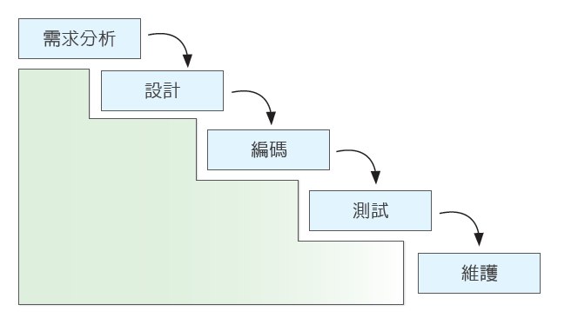
瀑布式模型
瀑布式模型的生命週期

Slide 15
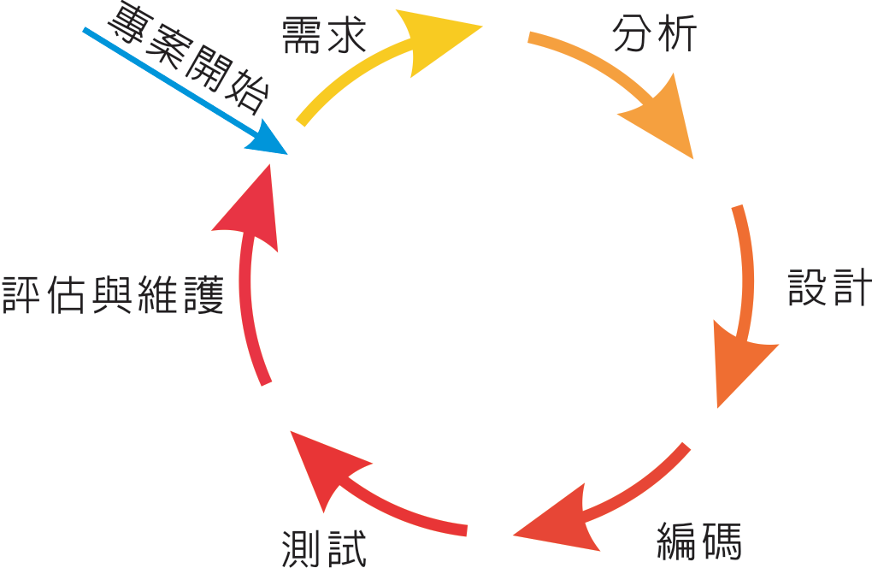
螺旋式模型
螺旋式模型

Slide 16

螺旋式模型
採用螺旋式模型發展，規模從小型擴展到大型

Slide 17
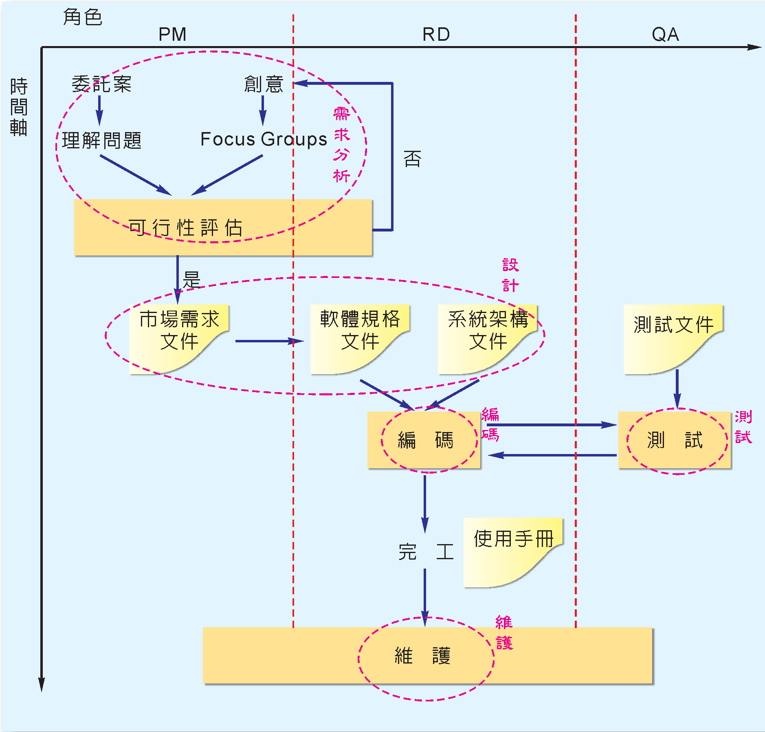
軟體開發的過程及角色分工

Slide 18
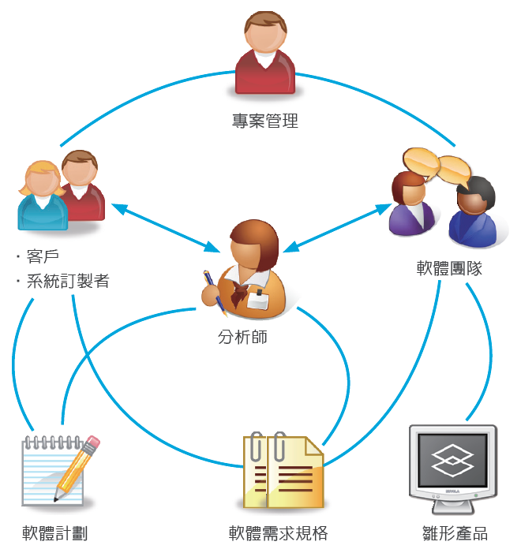
螺旋式模型
團隊分工的角色
假設一個開發團隊共有五人，其中分別是：
一位專案管理人(Project Manager；PM)
三位程式開發人員(Research and Devel opment ；RD)
一位測試工程師(Quality Assurance；QA)

Slide 19
需求分析
商業軟體
軟體代工

Slide 20
商業軟體
以e-learning軟體為例，可能詢問的問題包括：
請問你過往有使用過線上數位學習嗎？如果有，能談談線上數位學習的好處嗎？如果沒有，請你陳述一下沒有使用過的理由。
請問你個人認為線上數位學習的效果如何？是否能夠保持專心？
請問你認為線上數位學習與傳統在課堂內教學的最大差異在哪邊？

Slide 21
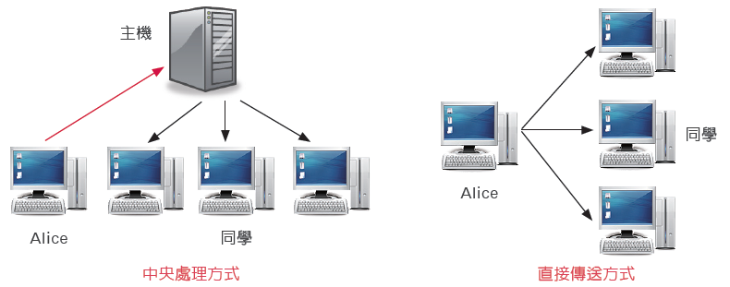
設計
針對同一功能，兩種可能的系統架構

Slide 22
編碼
由上而下(Top-Down Approach)
由下而上(Bottom-Up Approach)

Slide 23
測試
白箱測試
黑箱測試

Slide 24
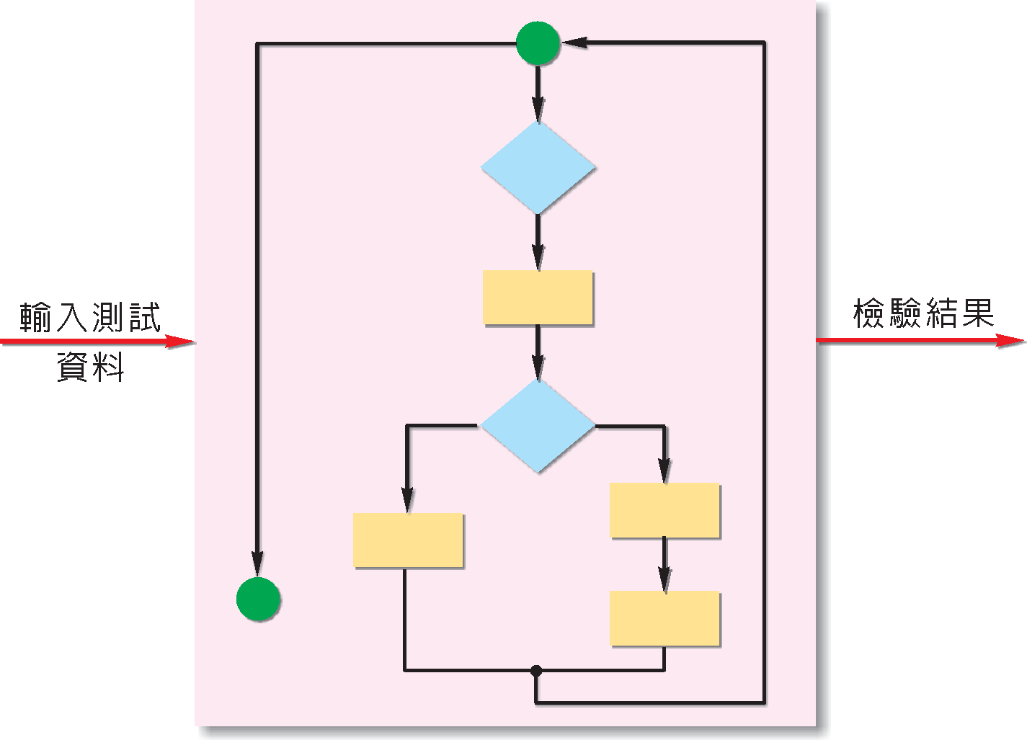
白箱測試
白箱測試中，QA根據程式的流程進行測試

Slide 25
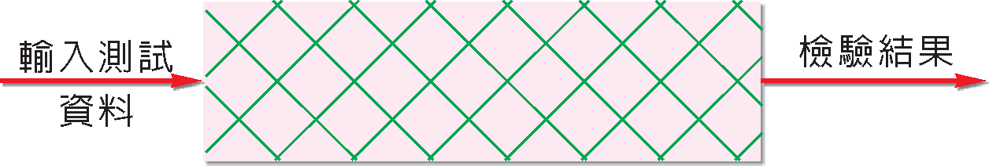
黑箱測試
黑箱測試中，QA把程式當作黑箱，不管內部如何運作，只管是否能正常運作

Slide 26
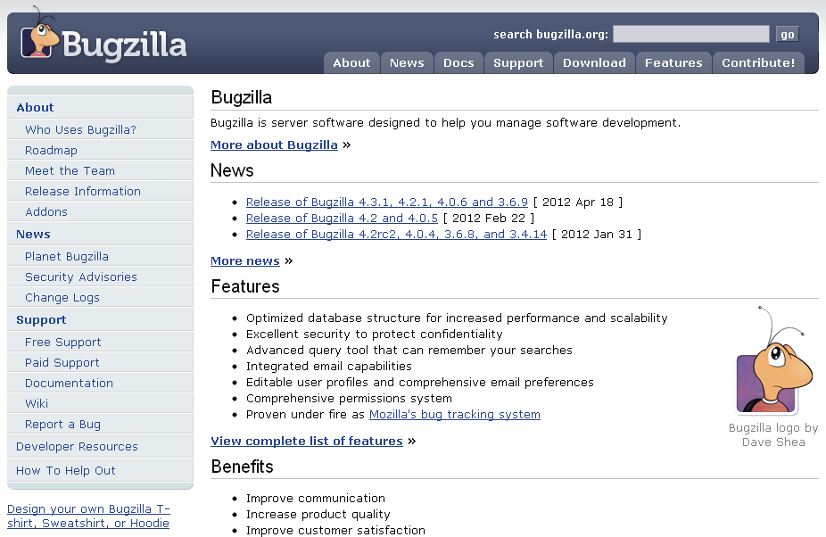
Bugzilla，一個針對錯誤控管的軟體

Slide 27
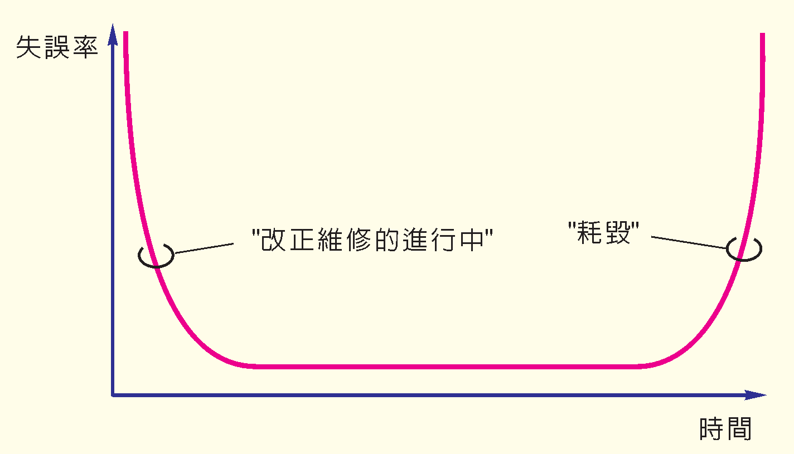
維護
硬體的品質效能失誤率曲線

Slide 28
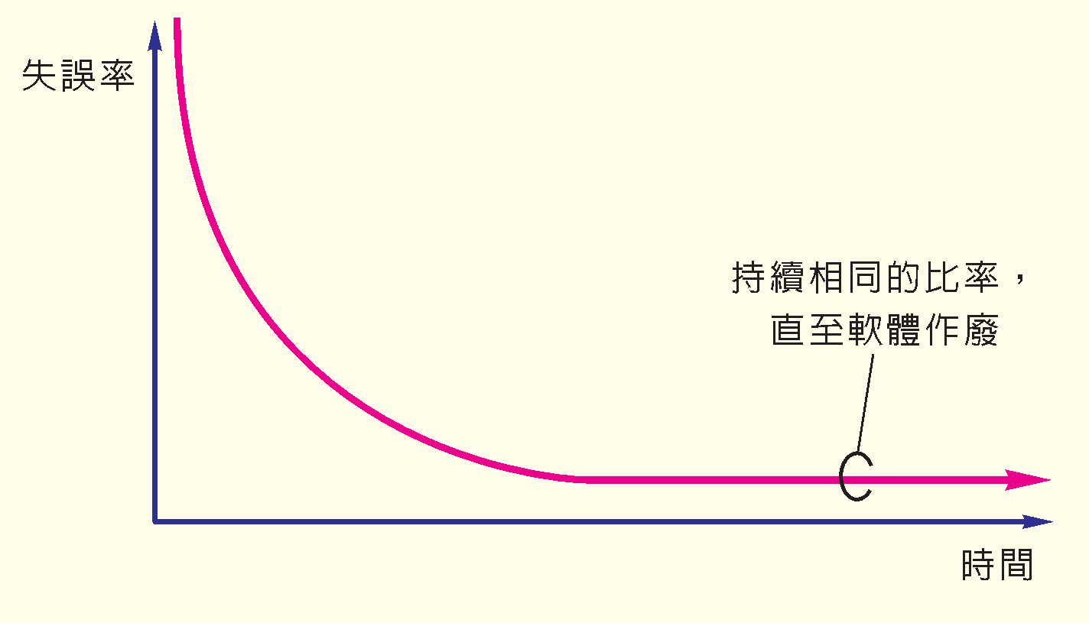
維護
理想中的軟體品質效能失誤率曲線

Slide 29
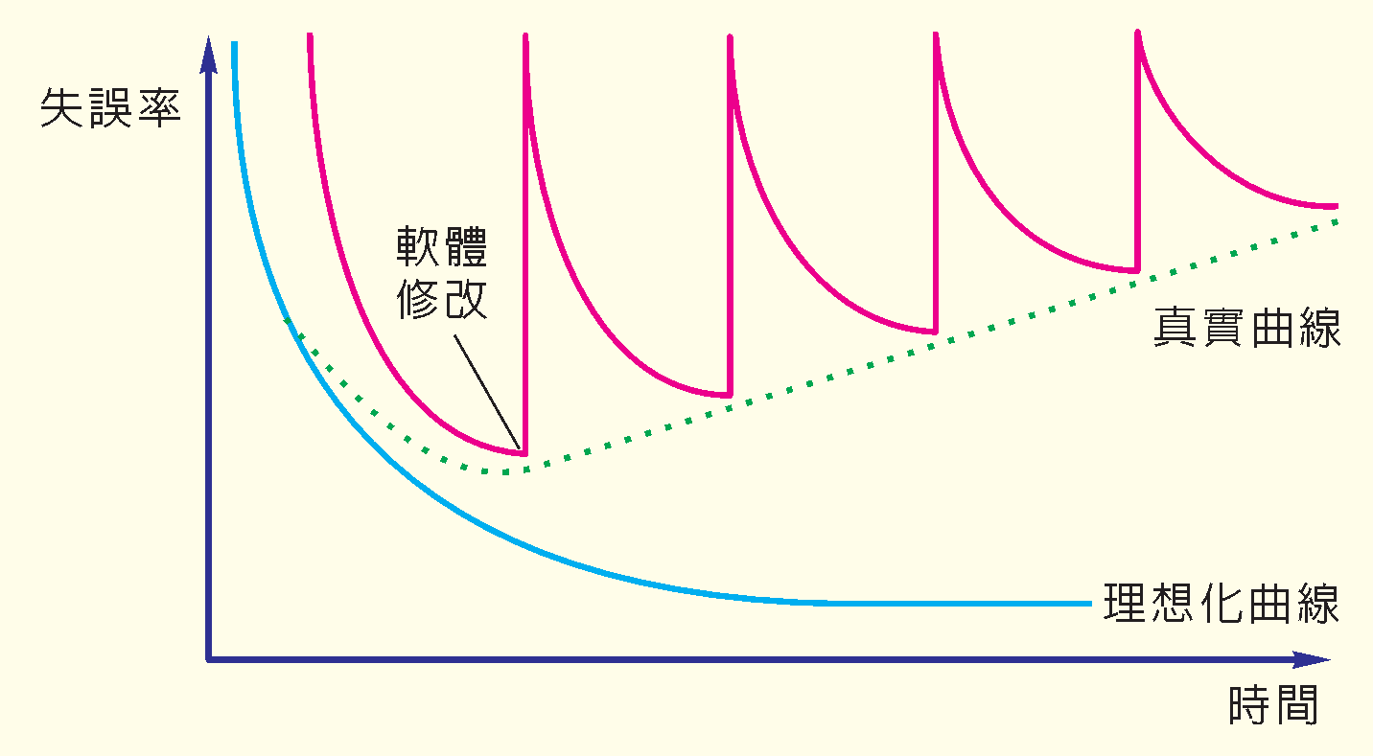
維護
現實情況的軟體效能失誤率曲線

Slide 30
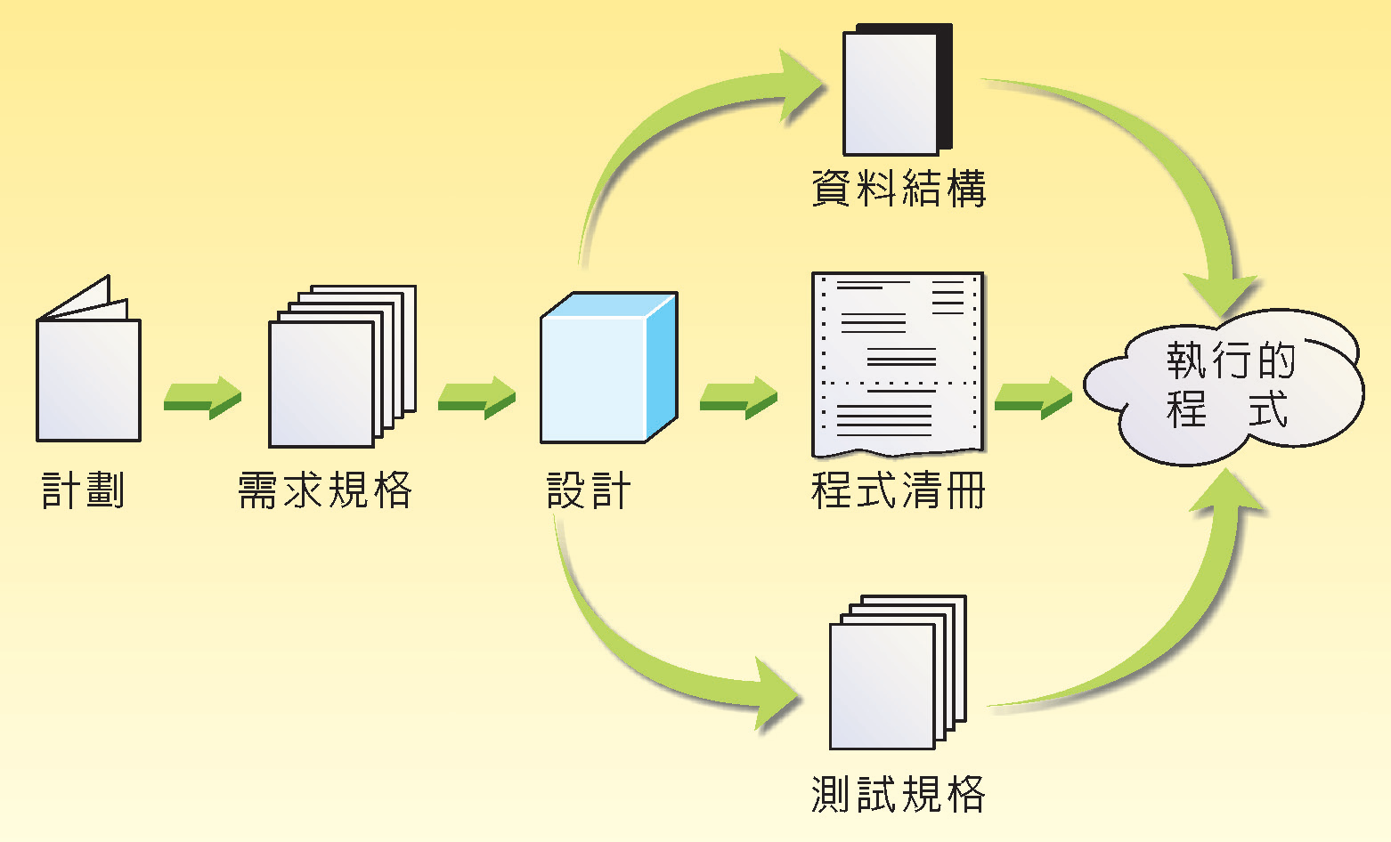
維護
軟體架構

Slide 31
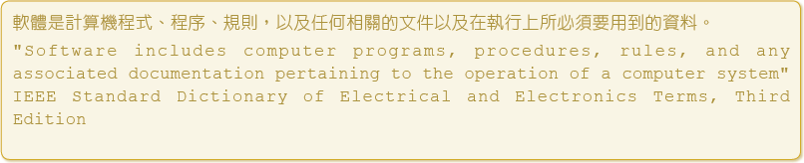
12-3 軟體品質認證

Slide 32
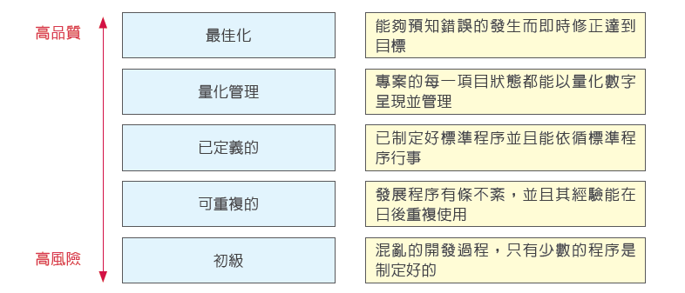
12-3 軟體品質認證
CMMI的五個等級

Slide 33
12-3 軟體品質認證
第一級
第二級
第三級
第四級
第五級
初級（Initial）
可重複的（Repeatable）
已定義的（Defined）
量化管理（Quantitatively Managed）
最佳化（Optimizing）

Slide 34
12-3 軟體品質認證
第二級
是把重點放在建立基本的項目管理控制，這些項目包含需求管理、軟體專案企劃、軟體專案的跟蹤和監督、軟體轉包委外管理、軟體品質保證和軟體組態管理。
第三級
訴求則是著眼於專案以及組織本身。整個組織必須能夠鋪陳好實行軟體工程的環境，使得軟體的開發及管理有一致性。

Slide 35
12-3 軟體品質認證
第四級
強調到達不論是軟體開發或者開發管理等各項目，都能量化來呈現出情況的境界。
第五級
是表達出要整個組織及企劃案都能不停地審視產生出創新想法，不斷檢討過往的缺失以避免未來失敗的發生。

Slide 36
12-3 軟體品質認證
自己開發商品，將商品盒裝上架，公司自己負責行銷產品，譬如說是賣作業系統的微軟、賣防毒軟體的趨勢科技。這類型的公司就是將產品掛著自己的品牌名稱去行銷，因此CMMI的認證幫助並不大，銷路的好壞是取決於市場的反應，使用者只在意使用的軟體是否實用並且操作方便，開發過程中是否依循軟體工程的規劃對一般使用者而言並不重要。
另一類型的公司則是我們上面提到的軟體代工，這類型的公司若能取得CMMI的認證則能有顯著的加分效果。譬如說花旗銀行想要開發一套幫助客戶理財的軟體，由於花旗銀行本身並不是開發軟體的高手，所以可能委外開發，這個時候CMMI認證就能派上用場，有了認證就能在第一時間打敗沒有認證的公司，很快地就能夠得到大客戶的信任而接到專案。

Slide 37
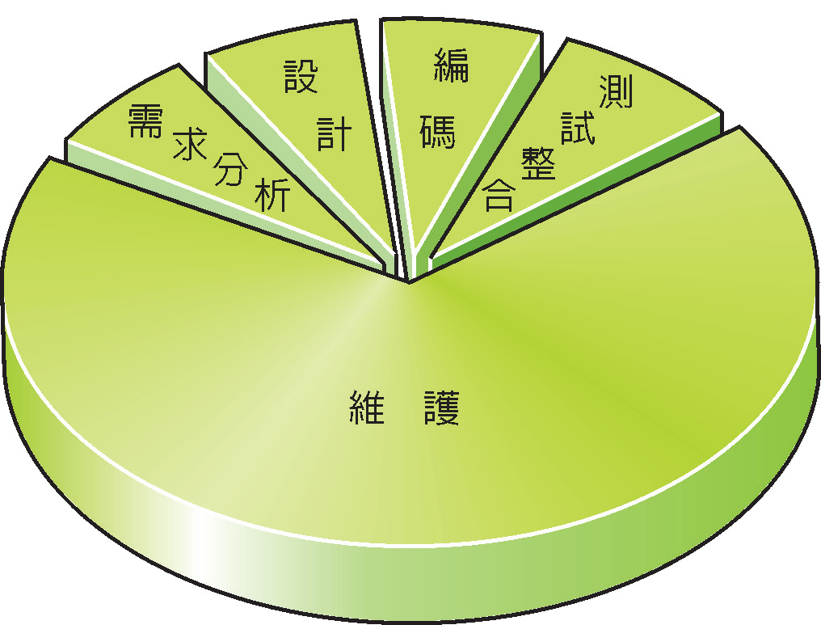
12-4 UML
軟體生命週期中各階段花費的相對比例

Slide 38
12-4 UML
物件導向的分析(Object-Oriented Analysis；OOA)和物件導向的設計(Object-Oriented Design；OOD)，基本上包含下列步驟：
定義使用情況
從使用情況找出可能的類別
建立類別間的基本關係
定義類別階層
找出每個類別的屬性
列出和屬性有關的方法
指出類別或物件如何相關
建立行為模式

Slide 39
12-4 UML
類別圖(class diagram)
描述系統中有哪些類別，及類別內的資料和方法。
使用情況圖(use case diagram)
顯示使用者和系統之間的互動，特別是使用者執行系統時會進行的過程。
活動圖(activity diagram)
描述系統內各個元件間工作執行的流程。
實作圖(implementation diagram)
顯示系統架構內所設計的軟體元件和硬體元件，以及元件之間的互動。

Slide 40
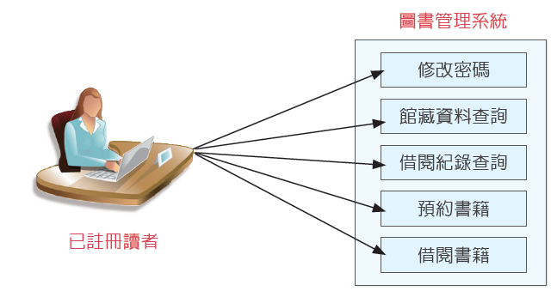
12-4 UML
UML也提供了所謂的「情節描述」(scenario)功能，也就是將一種可能使用系統的情形，從頭到尾一步步的用文字描述出來，類似寫電影的劇本一般。
圖書館系統的某一個使用情況圖

Slide 41
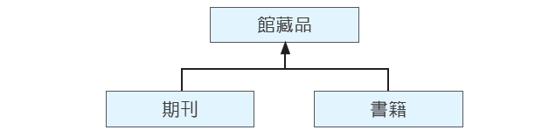
12-4 UML
除了表示階層之外，也可以在類別圖中表示類別之間的關係，像是一個「已註冊讀者」可以借閱10本「書籍」這樣的數量關係。
圖書館系統可能的類別圖

Slide 42
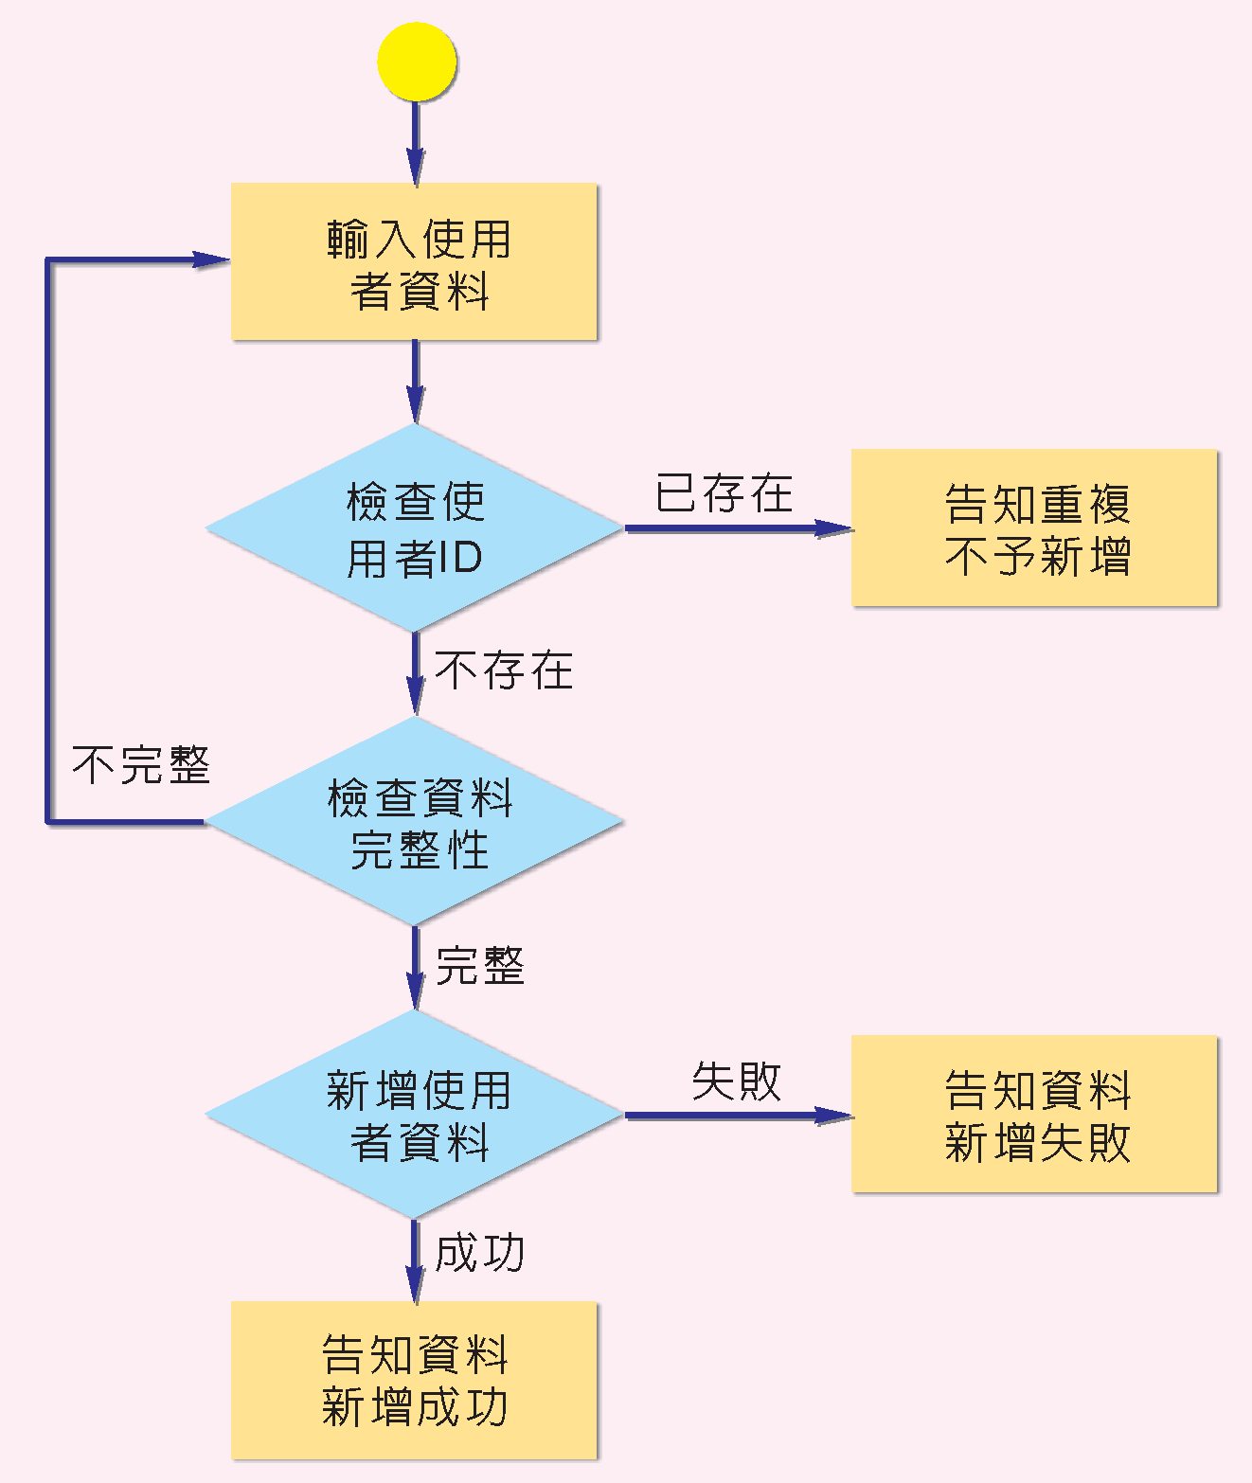
12-4 UML
新增使用者的活動圖

